Slide 1

Подготовка к аккредитационному мониторингу
ВЫСШЕЕ ОБРАЗОВАНИЕ

Slide 2
Внутренний аккредитационный мониторинг
Критерии отбора образовательных программ высшего образования
Наличие выпуска в 2024 году;
Наличие набора в 2025 году;
Наличие российских студентов на образовательной программе;
Наличие государственной аккредитации

Slide 3
ПОКАЗАТЕЛИ АККРЕДИТАЦИОННОГО МОНИТОРИНГА (ВО)
Пороговое значение итогового балла для прохождения аккредитационного мониторинга
70 для бакалавриата и специалитета
60 для магистратуры
Наименование показателя | Критериальное значение показателя | Кол-во баллов
Средний балл ЕГЭ - АП₁ (не применяется для магистратуры) | 66 баллов и более | 10
 | от 60 до 65 баллов | 5
 | менее 60 баллов | 0
Средний балл вступительных испытаний (ЕГЭ и ДВИ) - АП_{1,1} (не применяется для магистратуры) | 66 баллов и более | 10
 | от 60 до 65 баллов | 5
 | менее 60 баллов | 0
Наличие ЭИОС - АП₂ | имеется | 10
 | не имеется | 0
Доля успешно завершивших обучение обучающихся - АП₃ | 70% и более | 10
 | от 50% до 69% | 5
 | менее 50% | 0
Доля целевиков - АП₄ | 50% и более | 10
 | от 30% до 49% | 5
 | менее 30% | 0
Доля остепененных НПР - АП₅ | соответствует ФГОС | 20
 | не соответствует ФГОС | 0
Доля специалистов-практиков- АП₆ | соответствует ФГОС | 20
 | не соответствует ФГОС | 0
Наличие внутренней системы оценки качества образования - АП₇ | имеется | 10
 | не имеется | 0
Доля трудоустроившихся выпускников- АП₈ (не применяется для магистратуры) | 75% и более | 20
 | от 50% до 75% | 10
 | менее 50% | 0

Slide 4
АП₁ Средний балл ЕГЭ обучающихся, принятых по его результатам на обучение по программам бакалавриата и специалитета
По результатам приемной кампании 2025 года
Значение показателя | Количество баллов
66 и более | 10
от 60 до 65 | 5
менее 60 | 0
Информация, необходимая для расчета показателя
Суммарное значение баллов ЕГЭ обучающихся, зачисленных на обучение по бюджету;
Суммарное значение баллов ЕГЭ обучающихся, зачисленных по внебюджету;
Численность обучающихся, зачисленных по бюджету;
Численность обучающихся, зачисленных по внебюджету;
Количество учебных предметов ЕГЭ, учитываемых при вступительных испытаниях

Slide 5
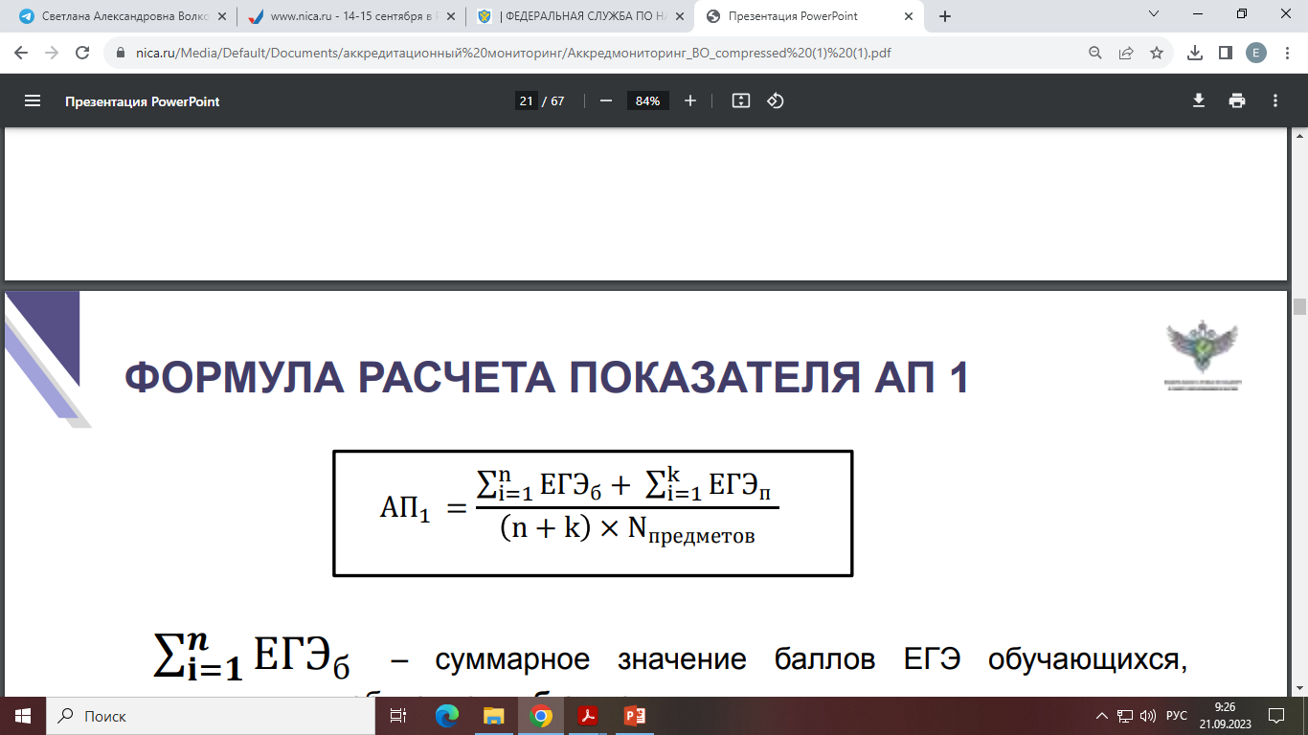
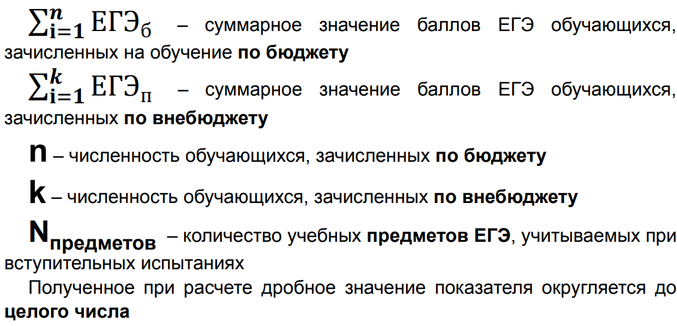
АП_{1.1} Средний балл вступительных испытаний (ЕГЭ и дополнительные вступительные испытания (далее - ДВИ) обучающихся, принятых по их результатам на обучение по программам бакалавриата и специалитета (применяется только для тех образовательных программ высшего образования, правилами приема на которые предусмотрены ДВИ)
Расчет осуществляется преимущественно по очной форме обучения
Для лиц, зачисленные без вступительных испытаний, средний балл ЕГЭ приравнивается 100 баллам
При расчете не учитываются баллы за индивидуальные достижения
При расчете не учитываются лица:
зачисленные на обучение в пределах установленной квоты, в т.ч. квоты приема на целевое обучение или отдельной квоты
зачисленные на обучение по результатам вступительных испытаний, проводимых организацией самостоятельно
При расчете учитываются обучающиеся, поступившие исключительно по результатам ЕГЭ

Slide 6
АП_{1.1} Средний балл вступительных испытаний (ЕГЭ и дополнительные вступительные испытания (далее - ДВИ) обучающихся, принятых по их результатам на обучение по программам бакалавриата и специалитета (применяется только для тех образовательных программ высшего образования, правилами приема на которые предусмотрены ДВИ)
По результатам приемной кампании 2025 года
Значение показателя | Количество баллов
66 и более | 10
от 60 до 65 | 5
менее 60 | 0
Информация, необходимая для расчета показателя
Суммарное значение баллов ДВИ обучающихся, зачисленных на обучение за счет средств соответствующих бюджетов бюджетной системы РФ;
Суммарное значение ДВИ обучающихся, зачисленных с оплатой стоимости обучения физическими и юридическими лицами;
Численность обучающихся, зачисленных на обучение за счет средств соответствующих бюджетов бюджетной системы РФ;
Численность обучающихся, зачисленных с оплатой стоимости обучения физическими и юридическими лицами
Количество ДВИ

Slide 7
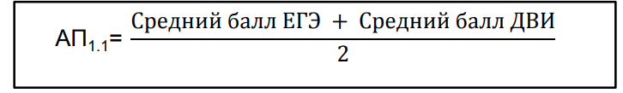
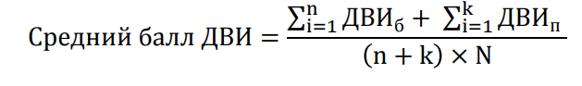
АП_{1.1} Средний балл вступительных испытаний (ЕГЭ и дополнительные вступительные испытания (далее - ДВИ) обучающихся, принятых по их результатам на обучение по программам бакалавриата и специалитета (применяется только для тех образовательных программ высшего образования, правилами приема на которые предусмотрены ДВИ)
Расчет среднего балла ДВИ осуществляется аналогично среднему баллу ЕГЭ
Учитываются результаты ДВИ, переведенные в 100-балльную шкалу оценивания

Slide 8
АП₂ Наличие электронной информационно-образовательной среды
Информация предоставляется
на текущий учебный год
Значение показателя | Количество баллов
имеется | 10
не имеется | 0
Информация, необходимая для расчета показателя (электронные ссылки на документы)
о доступе к сети «Интернет»;
о ЛНА об ЭИОС;
о наличии доступа к ЭБС;
о наличии доступа к электронным образовательным ресурсам и (или) профессиональным базам данных (подборкам информационных ресурсов по тематикам) в соответствии с содержанием реализуемой ОП ВО;
о наличии возможности взаимодействия педагогических работников с обучающимися (личные кабинеты обучающихся и преподавателей) в ЭИОС;
о доступе к электронному расписанию;
о наличии возможности формирования электронного портфолио обучающихся, в том числе сохранения их работ и оценок за эти работы;
о доступе к учебным планам, рабочим программам дисциплин (модулей), программам практик, электронным учебным изданиям и электронным образовательным ресурсам, указанным в рабочих программах дисциплин (модулей), программах практик по ОП

Slide 9
АП₃ Доля обучающихся, успешно завершивших обучение по образовательной программе высшего образования, от общей численности обучающихся, поступивших на обучение по соответствующей образовательной программе высшего образования
Информация предоставляется по выпуску 2024 года
Значение показателя | Количество баллов
70% и более | 10
от 50% до 69% | 5
менее 50 % | 0
Информация, необходимая для расчета показателя
Численность обучающихся, успешно завершивших обучение по ОП ВО;
Общая численность обучающихся, поступивших на обучение по ОП ВО;
Численность обучающихся, ушедших в академический отпуск, обучающихся, переведенных на другую ОП в период нормативного срока освоения ОП ВО;
Общая численность обучающихся, вышедших из академического отпуска, а также обучающихся, зачисленных на ОП ВО внутри организации ВО и (или) из других организаций ВО в период нормативного срока освоения ОП ВО

Slide 10
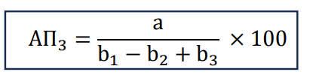
АП₃ Доля обучающихся, успешно завершивших обучение по образовательной программе высшего образования, от общей численности обучающихся, поступивших на обучение по соответствующей образовательной программе высшего образования
Расчет осуществляется преимущественно по очной форме обучения
При расчете показателя не учитываются иностранные студенты
a – численность обучающихся, успешно завершивших обучение по образовательной программе ВО
b₁ – общая численность обучающихся, поступивших на обучение по образовательной программе ВО
b₂ – численность обучающихся, ушедших в академический отпуск, обучающихся, переведенных на другую образовательную программу, в период нормативного срока освоения ОП ВО
b₃ – общая численность обучающихся, вышедших из академического отпуска, а также обучающихся, зачисленных на образовательную программу ВО внутри организации ВО и (или) из других организаций ВО в период нормативного срока освоения ОП ВО

Slide 11
АП₄ – Доля обучающихся по договорам о целевом обучении, успешно завершивших обучение по образовательной программе высшего образования, в общей численности обучающихся по договорам о целевом обучении по соответствующей образовательной программе высшего образования
Информация предоставляется по выпуску 2024 года
Значение показателя | Количество баллов
50% и более | 10
от 30% до 49% | 5
менее 30 % | 0
Информация, необходимая для расчета показателя
Численность обучающихся, успешно завершивших обучение по договорам о целевом обучении по ОП ВО;
Общая численность обучающихся, заключивших договор о целевом обучении по ОП ВО в течение всего периода обучения на ОП ВО

Slide 12
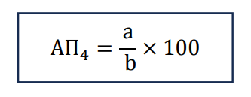
АП₄ – Доля обучающихся по договорам о целевом обучении, успешно завершивших обучение по образовательной программе высшего образования, в общей численности обучающихся по договорам о целевом обучении по соответствующей образовательной программе высшего образования
Расчет осуществляется преимущественно по очной форме обучения
Учитываются результаты выпуска студентов, завершивших обучение по договорам о целевом обучении и отчисленных в связи с окончанием обучения в соответствии со сроком получения образования по ОП
a – численность обучающихся, успешно завершивших обучение по договорам о целевом обучении по ОП ВО;
b – общая численность обучающихся, заключивших договор о целевом обучении по образовательной программе высшего образования в течение всего периода обучения на ОП ВО

Slide 13
АП₅ – Доля научно-педагогических работников, имеющих ученую степень и (или) ученое звание (в том числе богословские ученые степени и звания), и (или) лиц, приравненных к ним, в общем числе работников, реализующих образовательную программу высшего образования
Информация предоставляется по старшему курсу 2026-2027 уч. года
Значение показателя | Количество баллов
соответствует ФГОС | 20
не соответствует ФГОС | 0
Информация, необходимая для расчета показателя
Количество ставок, занимаемых НПР с ученой степенью и (или) ученым званием (в том числе богословскими учеными степенями и званиями) и лицами, приравненными к ним, участвующими в реализации ОП ВО, в том числе внешние совместители, а также количество ставок, эквивалентное нагрузке, осуществляемой лицами, работающими по договорам ГПХ;
Общее количество ставок, занимаемых НПР, участвующими в реализации ОП ВО

Slide 14
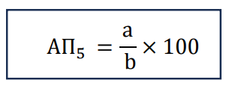
АП₅ – Доля научно-педагогических работников, имеющих ученую степень и (или) ученое звание (в том числе богословские ученые степени и звания), и (или) лиц, приравненных к ним, в общем числе работников, реализующих образовательную программу высшего образования
Расчет осуществляется преимущественно по очной форме обучения
Используются сведения о НПР, задействованных в реализации ОП ВО в текущем учебном году, в котором проводится аккредитационный мониторинг, на старшем курсе, обучающемся по данной ОП
К НПР с ученой степенью и (или) ученым званием приравниваются лица, имеющие награды, международные почетные звания или премии и (или) государственные почетные звания в соответствующей профессиональной сфере, и (или) являющиеся лауреатами государственных премий в соответствующей профессиональной сфере и т.д
a – количество ставок, занимаемых научно-педагогическими работниками с ученой степенью и (или) ученым званием и лицами, приравненными к ним, участвующими в реализации ОП ВО, в том числе внешние совместители, а также количество ставок, эквивалентное нагрузке, осуществляемой лицами, работающими по договорам гражданско-правового характера;
b – общее количество ставок, занимаемых лицами, участвующими в реализации ОП ВО

Slide 15
АП₆ – Доля работников из числа руководителей и (или) работников организаций, деятельность которых связана с направленностью (профилем) реализуемой образовательной программы (имеющих стаж работы в данной профессиональной области), в общем числе лиц, реализующих образовательную программу высшего образования
Информация предоставляется по старшему курсу
2026-2027 уч. года
Значение показателя | Количество баллов
соответствует ФГОС | 20
не соответствует ФГОС | 0
Информация, необходимая для расчета показателя
Количество ставок, занимаемых работниками из числа руководителей и (или) работников организаций, деятельность которых связана с направленностью (профилем) реализуемой ОП (имеющих стаж работы в данной профессиональной области), участвующими в реализации ОП ВО, в том числе внешние совместители, а также количество ставок, эквивалентное нагрузке, осуществляемой лицами, работающими по договорам ГПХ;
Общее количество ставок, занимаемых лицами, участвующими в реализации ОП ВО

Slide 16
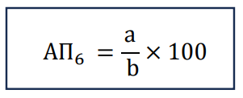
АП₆ – Доля работников из числа руководителей и (или) работников организаций, деятельность которых связана с направленностью (профилем) реализуемой образовательной программы (имеющих стаж работы в данной профессиональной области), в общем числе лиц, реализующих образовательную программу высшего образования
Расчет осуществляется преимущественно по очной форме обучения
Используются сведения о работниках, задействованных в реализации ОП в текущем учебном году, в котором проводится аккредитационный мониторинг, на старшем курсе, обучающемся по данной ОП
Учитываются работники, участвующие в реализации ОПОП , в т.ч. работники из числа руководителей и (или) работников организаций и (или) образовательных организаций, деятельность которых связана с направленностью (профилем) реализуемой ОП (имеющие стаж работы в данной профессиональной области)
a – количество ставок, занимаемых работниками из числа руководителей и (или) работников организаций, деятельность которых связана с направленностью (профилем) реализуемой ОП (имеющих стаж работы в данной профессиональной области), участвующими в реализации ОП ВО, в том числе внешние совместители, а также количество ставок, эквивалентное нагрузке, осуществляемой лицами, работающими по договорам гражданско-правового характера;
b – общее количество ставок, занимаемых лицами, участвующими в реализации ОП ВО

Slide 17
АП₇ Наличие внутренней системы оценки качества образования
Информация предоставляется за 2025 год
Значение показателя | Количество баллов
имеется | 10
не имеется | 0
Информация, необходимая для расчета показателя
ЛНА о внутренней системе оценки качества образования;
Отчет о самообследовании, включающий информацию о:
результатах опросов работодателей и (или) их объединений, иных юридических и (или) физических лиц об удовлетворенности качеством образования;
результатах опросов педагогических и научных работников организации ВО об удовлетворенности условиями и организацией образовательной деятельности в рамках реализации ОП ВО;
результатах опросов обучающихся организации ВО об удовлетворенности условиями, содержанием, организацией и качеством образовательного процесса в целом и отдельных дисциплин (модулей) и практик.

Slide 18
АП₈ Доля выпускников, трудоустроившихся в течение календарного года, следующего за годом выпуска, в общей численности выпускников организации высшего образования обучавшихся по образовательным программам высшего образования
Информация предоставляется по 2024 году выпуска
Значение показателя | Количество баллов
75% и более | 20
от 50% до 75% | 10
менее 50% | 0
Информация, необходимая для расчета показателя
Численность выпускников, завершивших обучение по ОП в 2024 г., которые осуществляли трудовую деятельность по трудовому договору, договору ГПХ в 2024 г. и /или 2025 г.;
Численность выпускников, завершивших обучение по ОП, являвшихся действующими предпринимателями в 2024 г. и/или 2025 г.;
Численность выпускников организаций ВО, завершивших обучение по ОП ВО являвшихся самозанятыми (применявшими специальный налоговый режим «Налог на профессиональный доход») в 2024 г. и/или 2025 г.;
Общая численность выпускников, завершивших обучение по ОП, учтенных в АМ 2024 г.;
Численность выпускников, завершивших обучение по ОП, продолживших обучение в организациях, осуществляющих образовательную деятельность в 2024 г. и/или 2025 г.

Slide 19
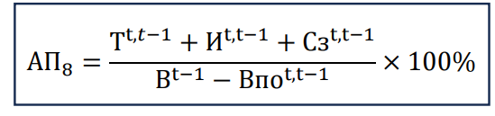
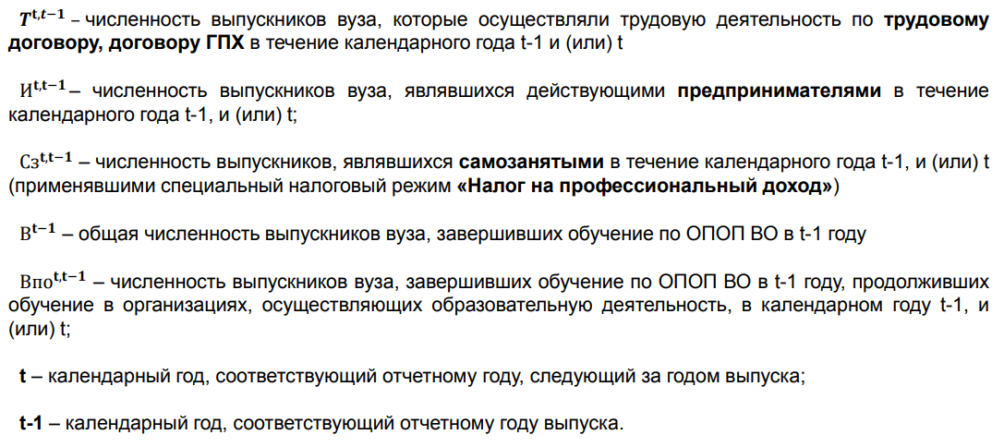
АП₈ Доля выпускников, трудоустроившихся в течение календарного года, следующего за годом выпуска, в общей численности выпускников организации высшего образования обучавшихся по образовательным программам высшего образования
Расчет осуществляется по образовательной программе по очной форме
При условии одновременного наличия у выпускника нескольких статусов учитывается только один из статусов выпускника в следующем порядке по приоритету:
1) "трудоустроенный";
2)"индивидуальный предприниматель";
3) "самозанятый";
Статус «продолживший обучение» не учитывается
При расчете показателя не учитываются иностранные студенты
При расчете не используются сведения о трудовой и иной деятельности граждан, отсутствующие в Фонде пенсионного и социального страхования РФ:
проходившие службу в армии (в том числе по призыву),
состоявшие на службе в органах и организациях, пенсионное обеспечение которых осуществляется иными органами и организациями, кроме Фонда пенсионного и социального страхования РФ.

